Slide 1
SVET DRONOV
Definícia drona

Slide 2
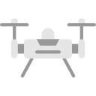
ČO JE DRON?
Drony sú formálne známe ako bezpilotné letecké vozidlá (UAV).
V podstate je dron letecký robot.

Slide 3
ČO JE DRON??
Lietadlá môžu byť riadené diaľkovo alebo môžu lietať samostatne prostredníctvom vlastných softvérom ovládaných letových plánov, ktoré pracujú v spojení s GPS.

Slide 4
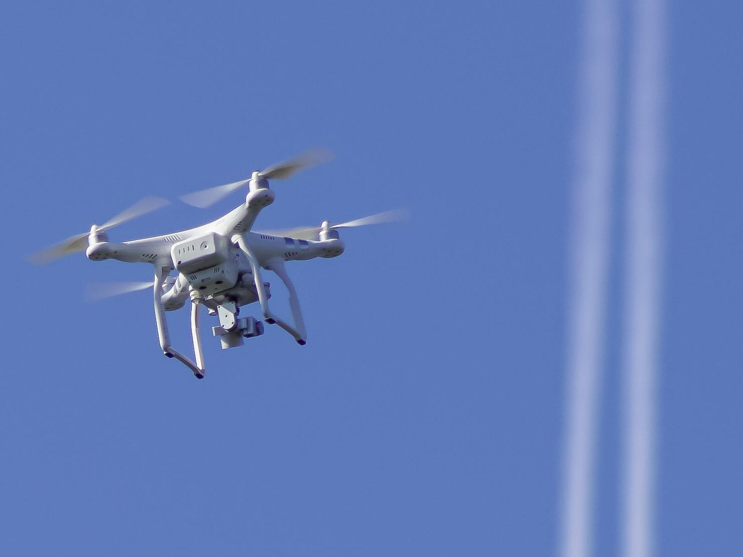
Posádka lietadla vs UAV
V porovnaní s lietadlom s posádkou sa často používajú UAV zariadenia na misie, ktoré sú príliš nebezpečné pre ľudí. Vznikajú väčšinou vo vojenských aktivitách, hoci ich použitie sa rozširuje aj do iných oblastí.

Slide 5
?
VÝBORNE!
Teraz môžete prejsť na ďalšiu tému...
Návrh: Posádka lietadla vs UAV!

